Slide 1
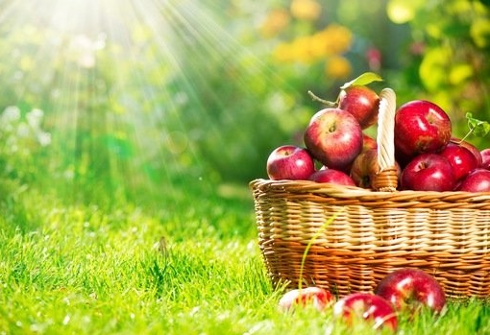
Развитие артикуляционного аппарата
в рамках изучения лексических тем
у дошкольников с общим недоразвитием речи
На прогулку в сад фруктовый
Автор работы: Трясунова Т.Б. Учитель-логопед ГБДОУ №25
компенсирующего вида Петродворцового района Санкт-Петербурга

Slide 2
Рекомендации по проведению
упражнений артикуляционной гимнастики:
Сказку лучше рассказывать перед большим зеркалом, чтобы в нём хорошо отражались лица взрослого и ребенка.
Выполняя упражнение вместе с ребенком проговаривайте текст чётко, не спеша, доброжелательно.
Желательно проводить артикуляционную гимнастику ежедневно, чтобы вырабатываемые у детей двигательные навыки закреплялись, становились более прочными.
Артикуляционную гимнастику выполняют сидя, так как в таком положении у ребенка прямая спина, тело не напряжено, руки и ноги находятся в спокойном положении.
Читайте артикуляционные сказки эмоционально, искренне. Поощряйте усилия ребенка, ему особенно нужна именно ваша поддержка!

Slide 3
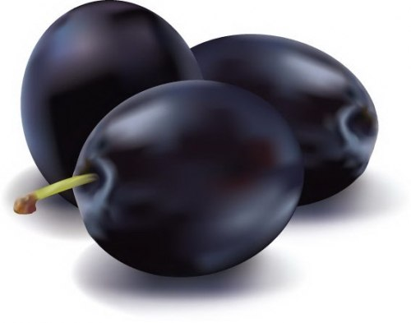
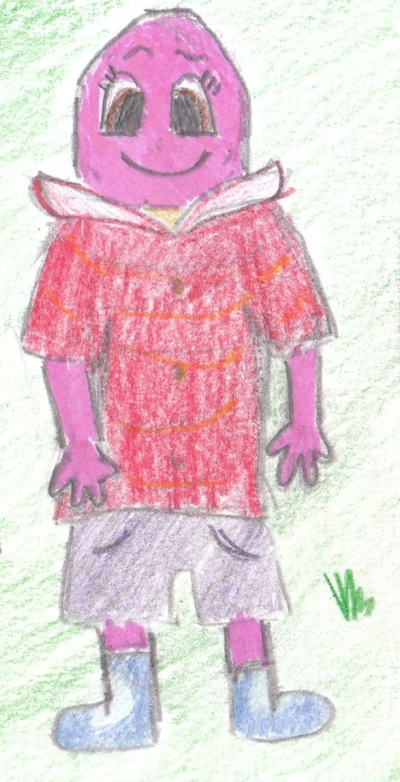
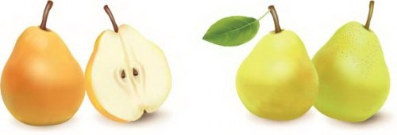
Прекрасен наш фруктовый сад
В нём сливы есть и груши.
Приходит в сад наш Язычок,
Он сказку будет слушать.
Открывать широко рот и закрывать его.

Slide 4
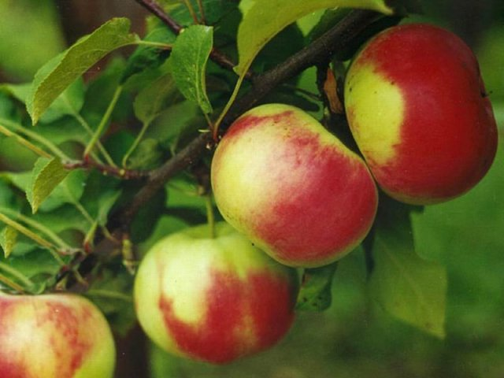
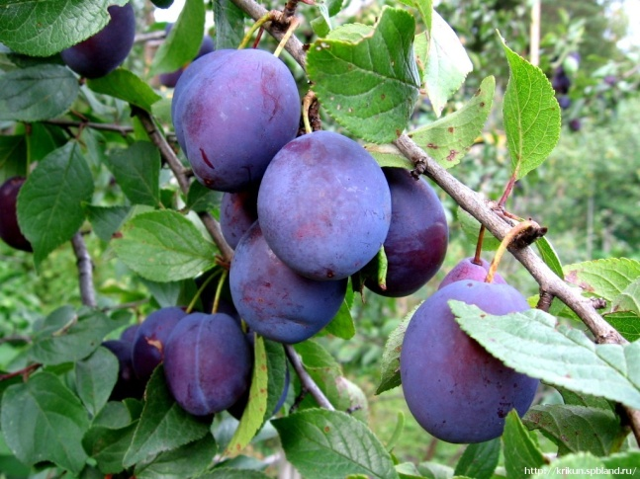
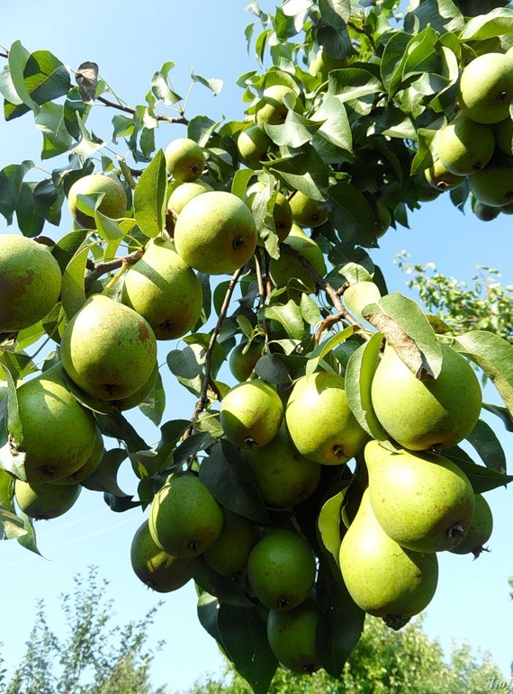
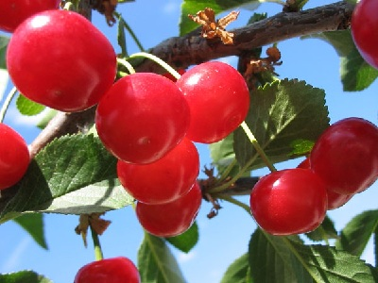
Видит яблони и сливы,
Вишни, груши есть в саду.
Улыбнуться, открыть рот. Высунуть узкий язык. Тянуться языком попеременно то к правому уху, то к левому, в медленном темпе.

Slide 5
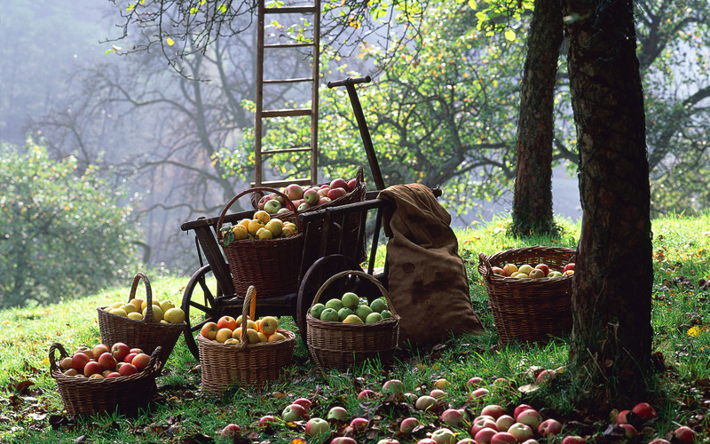
Улыбается деревьям,
Фруктов много соберу!
Улыбнуться без напряжения, обнажая передние верхние и нижние зубы.

